Slide 1

交通调查策划方案
——车陂路与中山大道交叉口道路延误调查
演讲人：邝浩轩

Slide 2
CONTENTS
交通调查策划方案
03
调查方法
背景及目的
01
04
人员站位安排
创新点
02
05
其他

Slide 3
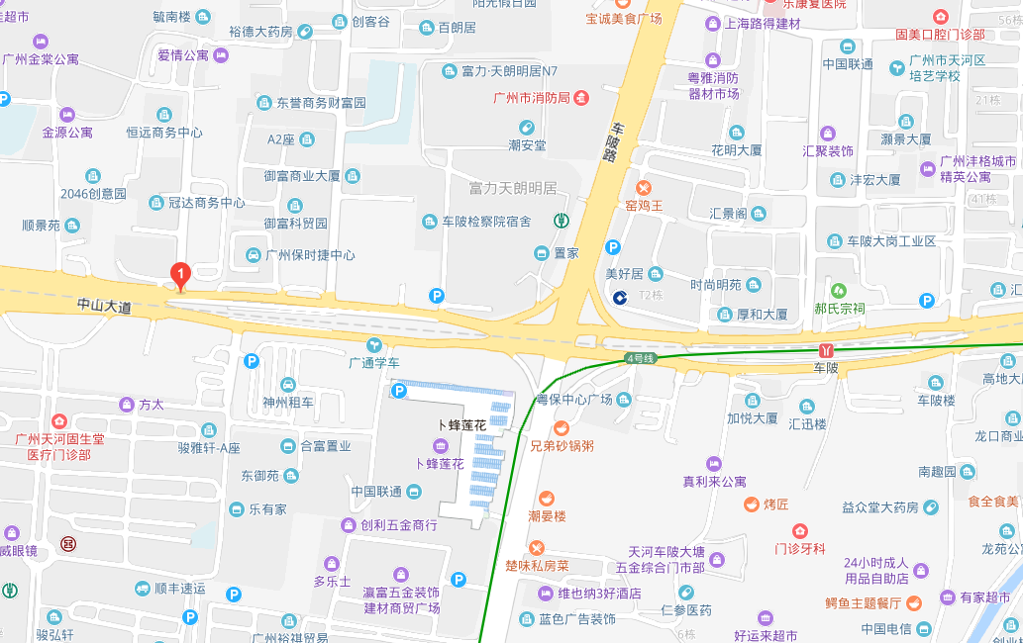
交通调查策划方案
01
调查背景及目的

Slide 4
交通调查策划方案
调查背景：
在道路或路网的总行车延误中，交叉口延误所占比例一般都在80%以上，可见交叉口的延误调查十分重要。而交叉口延误主要受三方面因素影响，分别是道路条件（入口引道车道数，宽度等），交通条件（每个入口引道的高峰小时通量，流向分配，车辆组成等）和交通管制方式（信号管理方式，周期长，绿信比等）。而中山大道-车陂路交叉口四个方向均有引道，且有独特的左转方式。因此我们决定在该交叉口进行延误调查。
调查目的：
分别调查中山大道-车陂路交叉口四个方向来车，分别调查直行与右转的信号灯导致延误的停车率，进而调查中山大道-车陂路交叉口处的控制延误，将两个BRT车陂站和天朗明居站的天桥当作两个断面，再运用牌照法调查中山大道-车陂路交叉口处延误的实际耗时。继而分析该交叉口的交通情况以及对延误水平与耗时作出评估。

Slide 5
交通调查策划方案
02
创新点
创新点一
广州市中山大道路段BRT由于建设初期规划和路段条件限制，BRT车道没有100%路权，即车辆需要在某些平面交叉口等待红绿灯，其中中山大道和车陂路平交口是个典型案例，且在预调查过程中我们小组发现由于BRT车辆不可越线使用普通车道导致BRT汽车在专用车道排长队现象，这与厦门等城市采用高架式BRT车道的情况有区别，本小组成员对此现象感兴趣，并决定采用点样本法和牌照法两种方法进行调查并对比，研究广州BRT专用车道由于路权问题带来的控制延误。
创新点二
对于东西方向（BRT车站车陂站和天朗明居站）之间直行路段，本小组有条件同时开展点样本法和牌照法调查，可以通过过程、数据、结果等的对比，更深入了解这两种方法的差异，利于以后深入学习和研究，同时通过数据相互验证，保证结果的有效和准确。

Slide 6
交通调查策划方案
02
调查方法
一：点样本法调查信控延误

Slide 7

交通调查策划方案
点样本法调查信控延误调查方案
我们确定的时间间隔为15s，计数人员每15s记录在自己路段下车辆的停车数，停驶车辆数，总交通量。计数人员每15s记录在自己路段车道（我们分为右转，直左，brt车辆）下车辆的停车数，停驶车辆数，总交通量。（相关参数：$ᵪ^{2}$=3.84 d=0.10）

Slide 8
交通调查策划方案
最小样本量的确定
北进口道
直行总共调查178辆车，停车数为96辆，停车率p为0.54
右转总共调查100辆车，停车数38辆，停车率p为0.38
西进口道（有BRT车道）
直行总共调查171辆车，停车数99辆，停车率0.58
掉头总共调查100辆车，停车数48辆，停车率0.48
BRT总共调查50辆车，停车数30辆，停车率0.60
右转总共调查100辆车，停车数25辆，停车率0.25
东进口道（有BRT车道）
直行总共调查129辆，停车数为89，停车率为0.69
掉头总共调查100辆，停车数为53辆，停车率为0.53
BRT总共调查50辆，停车数为34辆，停车率为0.68
右转总共调查100辆，停车数为53辆，停车率为0.53
南进口道
直行共调查102辆车，停车数为47辆，停车率为0.46
右转总调查100辆，停车数为34辆，停车率为0.34
备注：由于南北掉头车辆少，总共调查8辆（半小时），停车数为7辆，由于影响较小，故不打算展开调查。

Slide 9
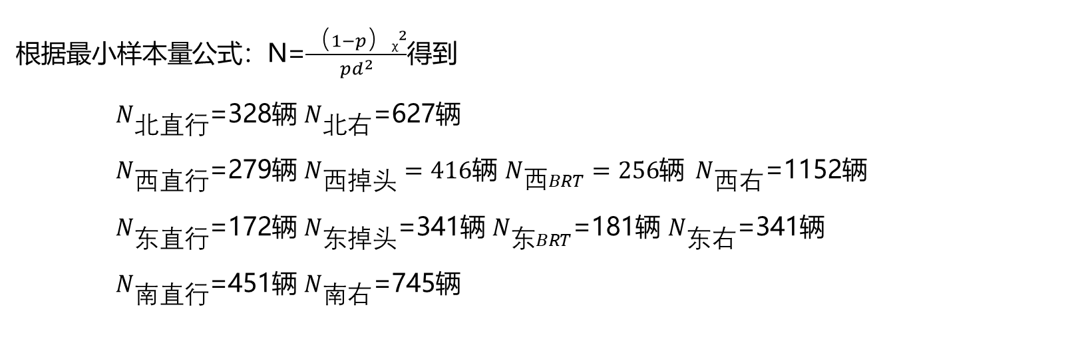
交通调查策划方案
最小样本量的确定
根据最小样本量公式：N=$\frac{（1−p）ᵪ^{2}}{pd^{2}}$得到
$N_{北直行}$=328辆 $N_{北右}$=627辆
$N_{西直行}$=279辆 $N_{西掉头}=416$辆 $N_{西BRT}=256$辆$N_{西右}$=1152辆
$N_{东直行}$=172辆 $N_{东掉头}$=341辆 $N_{东BRT}$=181辆 $N_{东右}$=341辆
$N_{南直行}$=451辆 $N_{南右}$=745辆

Slide 10
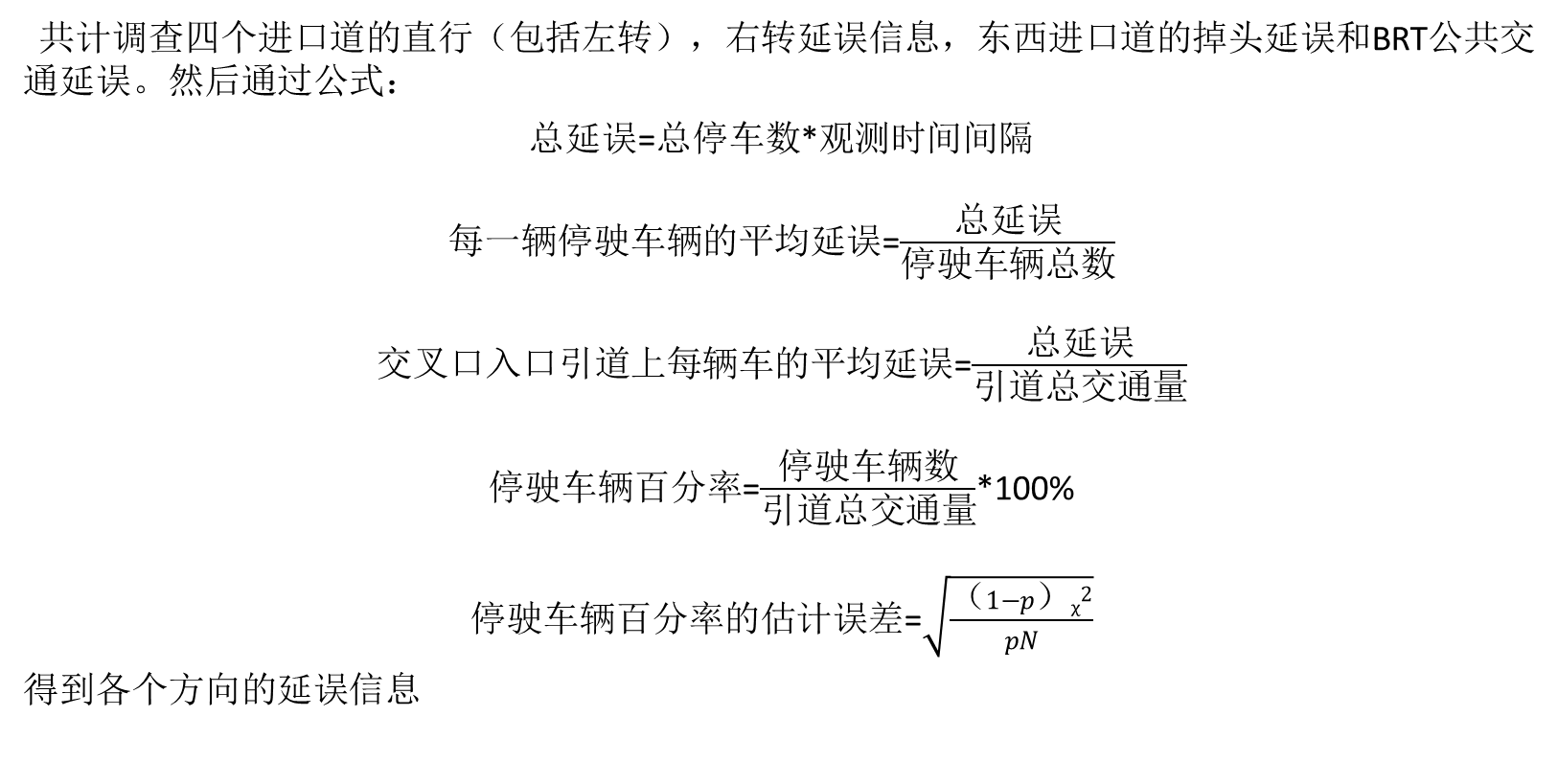
交通调查策划方案
延误计算方法
共计调查四个进口道的直行（包括左转），右转延误信息，东西进口道的掉头延误和BRT公共交通延误。然后通过公式：
总延误=总停车数*观测时间间隔
每一辆停驶车辆的平均延误=$\frac{总延误}{停驶车辆总数}$
交叉口入口引道上每辆车的平均延误=$\frac{总延误}{引道总交通量}$
停驶车辆百分率=$\frac{停驶车辆数}{引道总交通量}$*100%
停驶车辆百分率的估计误差=$\sqrt{\frac{（1−p）ᵪ^{2}}{pN}}$
得到各个方向的延误信息

Slide 11
交通调查策划方案
02
调查方法
二：用牌照法测量东西方向交叉口实际耗时

Slide 12
交通调查策划方案
牌照法测量东西方向交叉口实际耗时调查方案
我们在东西两座天桥分别安排6名同学进行观测，当观测车通过天桥断面时，一名同学记录下车牌号与时间并报出来，另一名同学负责通知对向天桥的同学，当观测车通过对向天桥时，对应同学记下时间与出牌，两时间之差为通过交叉口的实际耗时。我们把耗时以10s为间隔分成几个区间，分别统计各个区间的组中值，观测数，频数，计算平均交叉口实际用时，样本标准差，实际耗时的容许误差，与调查行程车速的组进行合作，获取他们该路段上的最大行程速度，令其约等于自由行驶车速，然后估算行车延误。

Slide 13
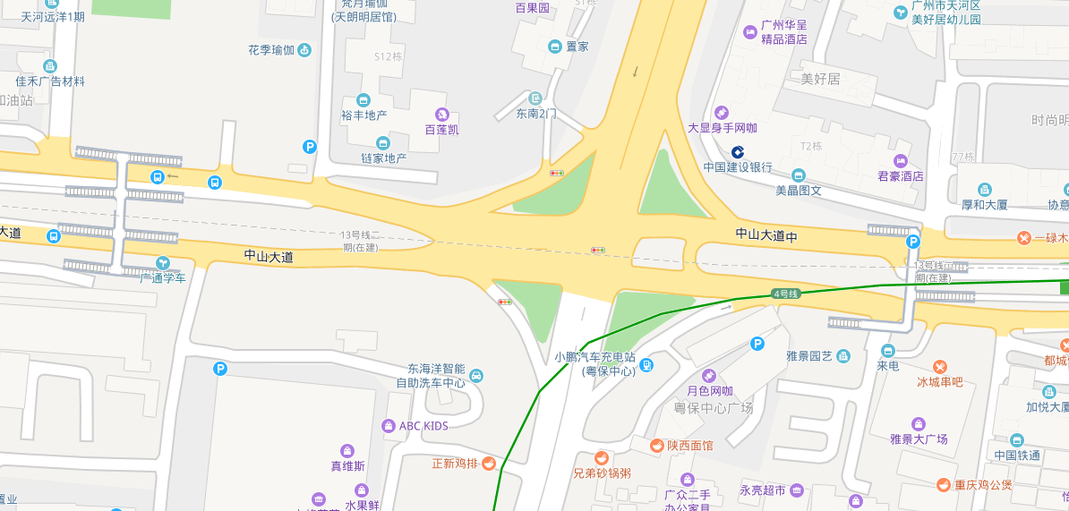
交通调查策划方案
04
人员分工
调查方案一：
第一组（负责东和南进口道）
何国君，董潇儒测右转
江硕，邝浩轩，黄铮，
王鸣一测直行车道
第二组（负责西和北进口道）
翁灿强，吴禹霆，殷俊龙，杜阳四人测直行车道
姚诚智，王文瀚测右转

Slide 14
交通调查策划方案
04
人员分工
调查方案二：
何国君，董潇儒，江硕，
邝浩轩，黄铮，王鸣一
东进口道天桥
翁灿强，吴禹霆，殷俊龙，杜阳，姚诚智，王文瀚
西进口道天桥

Slide 15
交通调查策划方案
05
其他
1.调查工具
流量计数器、交通调查app，微软office工具，微信语音通话系统等
2.预期成果
①分别得出交叉口各个进口道的延误情况以及各项指标
②得到车辆通过两座天桥间的实际耗时，行车延误以及相关变量
③作图分析各项参数并得出交叉口交通情况相关结论

Slide 16
交通调查策划方案
05
其他
注意事项
①调查时注意安全，禁止做出违反交通规则的危险行为。注意人身安全与财产安全。
②调查期间穿好反光衣，佩戴交通调查实习证。
③剔除特殊情况（如违反交通规则）调查出的数据样本。
④调查方案二，当车辆经过天桥下断面调查人员即读出时间以及车牌号，并汇报给对向人员。(过程要迅速，以免错漏数据，或者产生误差。)
⑤由于该交叉口常有大货车与公交车等较高车辆通过，在施行调查的时候应该注意观测位置，若仍然被挡住，则估计公交车或大货车所挡住路段约有2辆小汽车，可根据该较高车辆长度而对上述估计值进行调整。
⑥注意在进行观测的时候不阻碍交通秩序和通道。

Slide 17
交通调查策划方案
05
其他
进口道延误记录表
进口道方向： 车道：
日期： 天气： 观测员：
开始时间 | 在下列时间内停在引道内的车辆数 |  |  |  | 引道交通量
 | +0s | +15s | +30s | +45s | 停驶车数 | 不停驶车数
小计
总计

Slide 18
交通调查策划方案
05
其他
信控延误结果汇总比对表
项目 | 总计调查车辆数 | 总延误 | 每一辆停驶车的平均延误 | 交叉口入口每辆车的平均延误 | 停驶车辆百分率 | 停驶车辆百分率的估计误差
北进口道直行
南进口道直行
东进口道直行
西进口道直行
北进口道右转
南进口道右转
东进口道右转
西进口道右转
东进口道掉头
西进口道掉头
东进口道BRT
西进口道BRT

Slide 19
交通调查策划方案
05
其他
交叉口（东西天桥间）实际耗时调查结果整理分析表
组别 | 组区间（s） | 组中值t（s） | 观测数f （辆） | 频数f（%） | f * t （辆 s） | f * t （辆 s）
合 计

Slide 20

交通调查策划方案

